Slide 1
Vavilov-cherenkov nurlanishi. Elektronlarning sochilishi.
Bajardi:musayeva madina
Rasuljonova gulchexra

Slide 2
Reja:
1.Vavilov-Cherenlov nurlanishi haqida umumiy tushuncha.
2.Vavilov –Cherenkov nurlanishing fizik tabiati va hosil b’lish shartlari.
3.Vavilov-Chernkov nurlanishing xususiyatlari.
4.Vavilov-Cherenkov nurlanishing amaliy qo’llanilishi.
5. Xulosa.

Slide 3
1.Vavilov-Cherenlov nurlanishi haqida umumiy tushuncha.
Cherenkov nurlanishi - Vavilov-Cherenkov effekti zaryadlangan zarracha (masalan, elektron) dielektrik muhitdan oʻsha muhitdagi yorugʻlikning faza tezligidan (muhitda toʻlqin jabhasining tarqalish tezligidan) katta tezlikda oʻtganda chiqariladigan elektromagnit nurlanishdir Cherenkov nurlanishining klassik namunasi suv osti yadroviy reaktorining xarakterli koʻk nuridir. Uning sababi tovushli portlashning sababiga oʻxshaydi, tovushdan tezroq harakat sodir boʻlganda oʻtkir ovoz eshitiladi. Bu hodisa sovet fizigi Pavel Cherenkov sharafiga nomlangan.
TARIXI:
Radiatsiya 1958 - yilgi Nobel mukofoti sovrindori sovet olimi Pavel Cherenkov sharafiga nomlangan, u 1934 - yilda Lebedev institutida Sergey Vavilov rahbarligida uni birinchi boʻlib eksperimental ravishda aniqlagan. Shuning uchun u Vavilov-Cherenkov nurlanishi sifatida ham tanilgan. Cherenkov tajribalar davomida suvdagi radioaktiv preparat atrofida zaif mavimsi nurni koʻrdi. Uning doktorlik dissertatsiyasi odatdagidek kamroq energiyali koʻrinadigan yorugʻlik oʻrniga gamma nurlari bilan qoʻzgʻatilgan uran tuzi eritmalarining lyuminestsensiyasiga bagʻishlangan. U nurlanishning anizotropiyasini kashf etdi va mavimsi porlash lyuminestsent hodisa emas degan xulosaga keldi.
Keyinchalik bu taʼsir nazariyasi 1937-yilda Eynshteynning maxsus nisbiylik nazariyasi doirasida Cherenkovning hamkasblari Igor Tamm va Ilya Frank tomonidan 1958-yilgi Nobel mukofoti sovrindorlari tomonidan ishlab chiqilgan.

Slide 4
Cherenkov radiatsiyasi konusning toʻlqinli jabhalari sifatida 1888—1889-yillar oraligʻida chop etilgan maqolalarida ingliz polimati Oliver Xevisayd va 1904-yilda Arnold Sommerfeld tomonidan nazariy jihatdan bashorat qilingan edi, ammo ikkalasi ham nisbiylik nazariyasining oʻta yorugʻlik zarralarini cheklashidan keyin tezda rad etildi. 1970-yillar. Mari Kyuri 1910-yilda yuqori konsentrlangan radiy eritmasida och koʻk nurni kuzatgan, lekin uning manbasini tekshirmagan. 1926-yilda fransuz radioterapevti Lyusen Mallet uzluksiz spektrga ega boʻlgan radiyli nurlantiruvchi suvning yorqin nurlanishini tasvirlab berdi.
2019-yilda Dartmut va Dartmut-Xitkokning Norris paxta saratoni markazi tadqiqotchilari guruhi radiatsiya terapiyasidan oʻtayotgan bemorlarning shishasimon hazilida Cherenkov nuri paydo boʻlishini aniqladilar. Yorugʻlik biologik tizimlardan yorugʻlik emissiyasini koʻrish uchun maxsus ishlab chiqilgan CDose deb nomlangan kamera tasvirlash tizimi yordamida kuzatildi. Oʻnlab yillar davomida bemorlar miya saratoni uchun radiatsiya muolajalarini olayotganda „yorqin yoki koʻk yorugʻlik chaqnashi“ kabi hodisalar haqida xabar berishgan, ammo taʼsir hech qachon eksperimental ravishda kuzatilmagan.

Slide 5
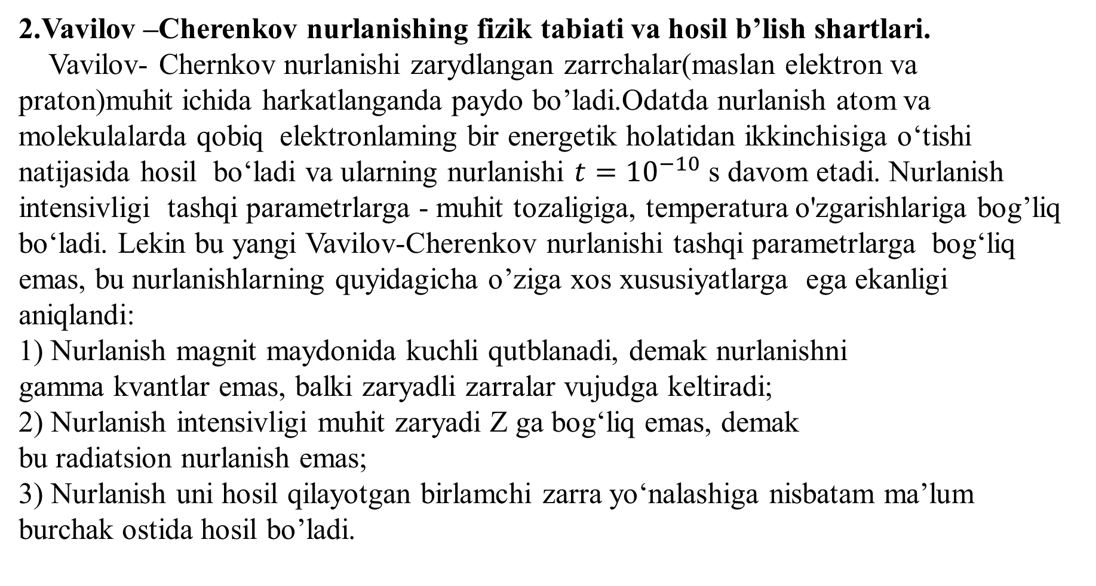
2.Vavilov –Cherenkov nurlanishing fizik tabiati va hosil b’lish shartlari.
Vavilov- Chernkov nurlanishi zarydlangan zarrchalar(maslan elektron va praton)muhit ichida harkatlanganda paydo bo’ladi.Odatda nurlanish atom va molekulalarda qobiq elektronlaming bir energetik holatidan ikkinchisiga o‘tishi natijasida hosil bo‘ladi va ularning nurlanishi $t={10}^{−10}$ s davom etadi. Nurlanish intensivligi tashqi parametrlarga - muhit tozaligiga, temperatura o'zgarishlariga bog’liq bo‘ladi. Lekin bu yangi Vavilov-Cherenkov nurlanishi tashqi parametrlarga bog‘liq emas, bu nurlanishlarning quyidagicha o’ziga xos xususiyatlarga ega ekanligi aniqlandi:
1) Nurlanish magnit maydonida kuchli qutblanadi, demak nurlanishni
gamma kvantlar emas, balki zaryadli zarralar vujudga keltiradi;
2) Nurlanish intensivligi muhit zaryadi Z ga bog‘liq emas, demak
bu radiatsion nurlanish emas;
3) Nurlanish uni hosil qilayotgan birlamchi zarra yo‘nalashiga nisbatam ma’lum burchak ostida hosil bo’ladi.

Slide 6
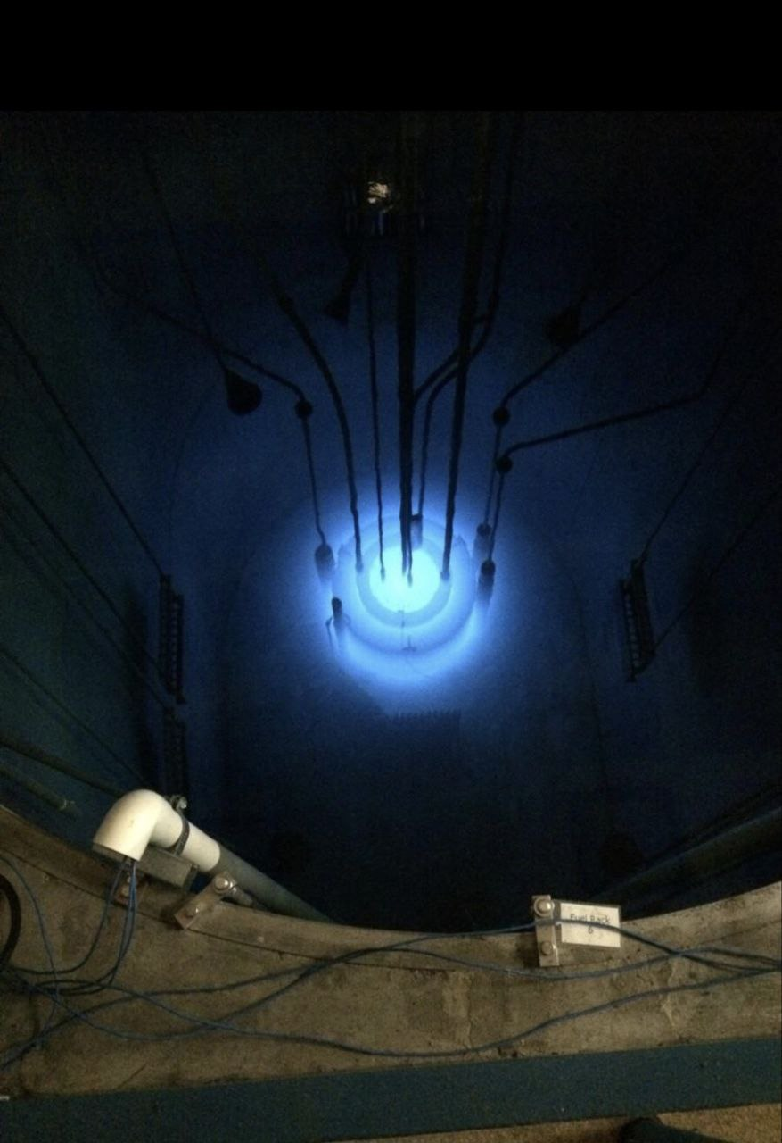
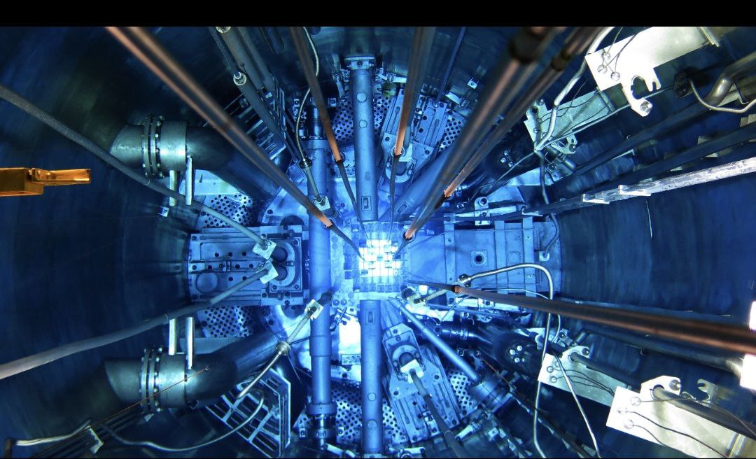
Mazkur nurlanish zarracha muhit ichida yorug‘likning shu muhitdagi tarqalish tezligidan tezroq harakat qilganda yuzaga keladi. Bunda zarracha o‘z atrofidagi muhit molekulalarini elektromagnit jihatdan qo‘zg‘atadi va natijada fotonlar ajralib chiqadi. Shu jarayon natijasida ko‘k rangga yaqin bo‘lgan xarakterli nurlanish kuzatiladi.
Yadro reaktorlarida kuzatiladigan ko‘k rangli yorug‘lik — zaryadlangan zarrachalar suv muhitida yorug‘lik tezligidan tez harakat qilganda hosil bo‘ladigan Vavilov–Cherenkov nurlanishidir.

Slide 7
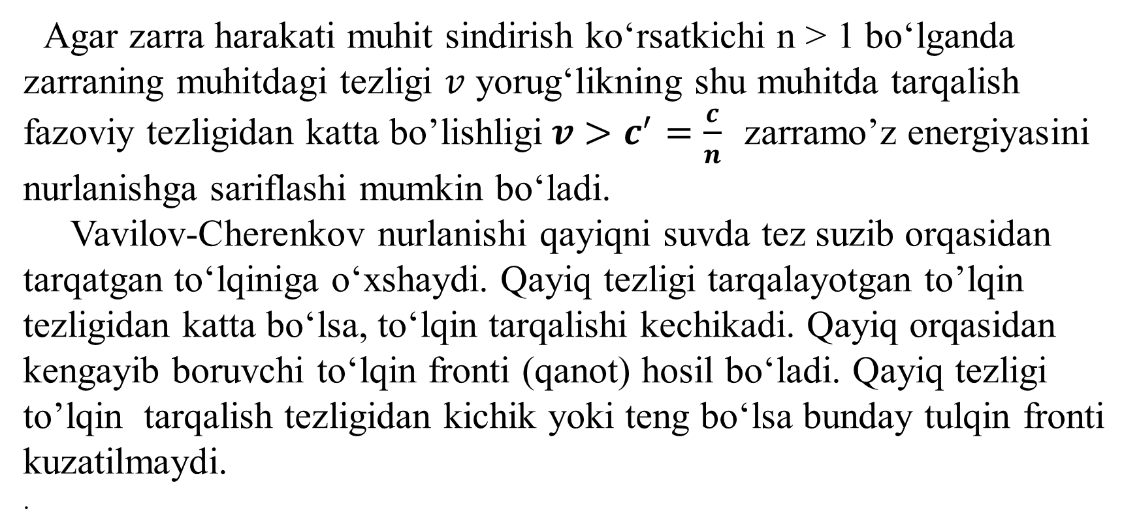
Agar zarra harakati muhit sindirish ko‘rsatkichi n > 1 bo‘lganda zarraning muhitdagi tezligi $v$ yorug‘likning shu muhitda tarqalish fazoviy tezligidan katta bo’lishligi$v>c^{′}=\frac{c}{n}$ zarramo’z energiyasini nurlanishga sariflashi mumkin bo‘ladi.
Vavilov-Cherenkov nurlanishi qayiqni suvda tez suzib orqasidan tarqatgan to‘lqiniga o‘xshaydi. Qayiq tezligi tarqalayotgan to’lqin tezligidan katta bo‘lsa, to‘lqin tarqalishi kechikadi. Qayiq orqasidan kengayib boruvchi to‘lqin fronti (qanot) hosil bo‘ladi. Qayiq tezligi to’lqin tarqalish tezligidan kichik yoki teng bo‘lsa bunday tulqin fronti kuzatilmaydi.
.

Slide 8
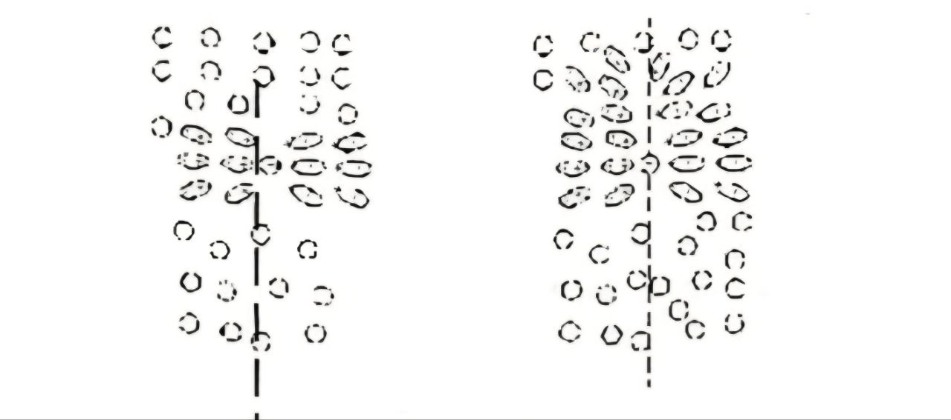
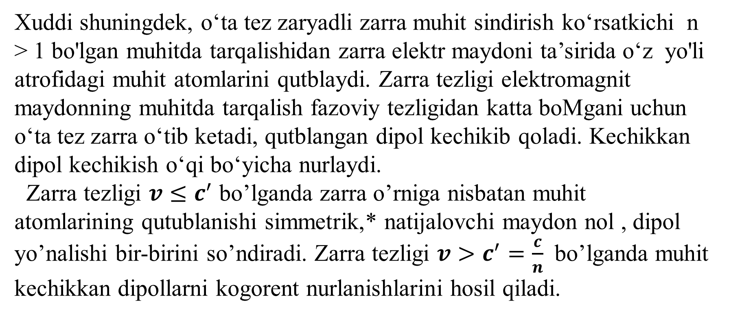
Xuddi shuningdek, o‘ta tez zaryadli zarra muhit sindirish ko‘rsatkichi n > 1 bo'lgan muhitda tarqalishidan zarra elektr maydoni ta’sirida o‘z yo'li atrofidagi muhit atomlarini qutblaydi. Zarra tezligi elektromagnit maydonning muhitda tarqalish fazoviy tezligidan katta boMgani uchun
o‘ta tez zarra o‘tib ketadi, qutblangan dipol kechikib qoladi. Kechikkan dipol kechikish o‘qi bo‘yicha nurlaydi.
Zarra tezligi $v≤c^{′}$ bo’lganda zarra o’rniga nisbatan muhit atomlarining qutublanishi simmetrik,* natijalovchi maydon nol , dipol yo’nalishi bir-birini so’ndiradi. Zarra tezligi $v>c^{′}=\frac{c}{n}$ bo’lganda muhit kechikkan dipollarni kogorent nurlanishlarini hosil qiladi.

Slide 9
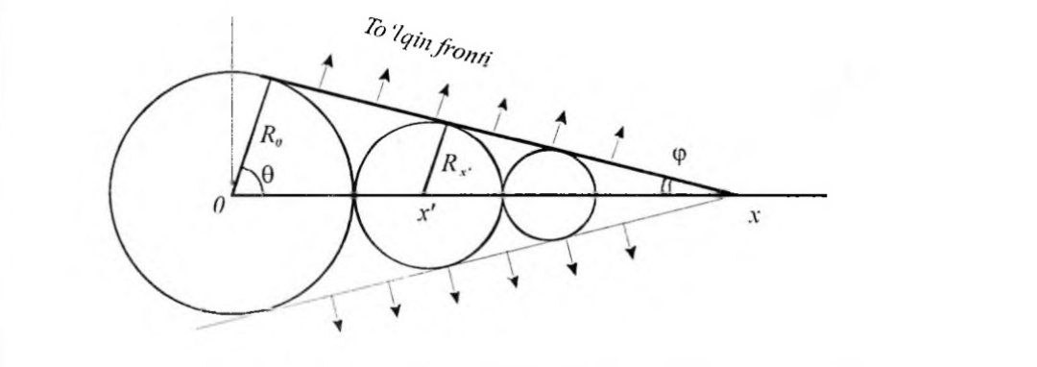
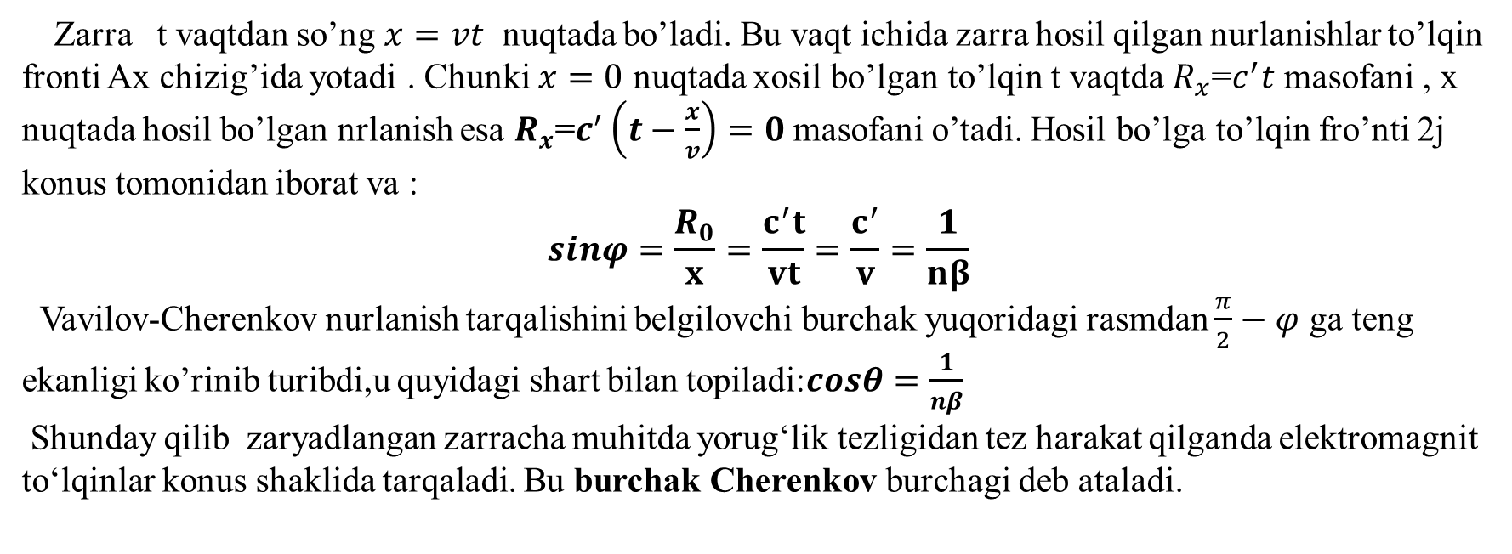
Bu nurlanishning tarqalish burchagi quydagicha topiladi. Zaryadli zarra $n>1$ sindirish ko’rsatkichli muhitda chapdan o’ngga $v>c^{′}=\frac{c}{n}$ tezlik bilan harkatlanyotgan bo’lsin .
Zarra t vaqtdan so’ng $x=vt$ nuqtada bo’ladi. Bu vaqt ichida zarra hosil qilgan nurlanishlar to’lqin fronti Ax chizig’ida yotadi . Chunki $x=0$ nuqtada xosil bo’lgan to’lqin t vaqtda $R_{x}$=$c^{′}t$ masofani , x nuqtada hosil bo’lgan nrlanish esa $R_{x}$=$c^{′}\left(t−\frac{x}{v}\right)=0$ masofani o’tadi. Hosil bo’lga to’lqin fro’nti 2j konus tomonidan iborat va :
$$sinφ=\frac{R_{0}}{x}=\frac{c^{′}t}{vt}=\frac{c^{′}}{v}=\frac{1}{nβ}$$
Vavilov-Cherenkov nurlanish tarqalishini belgilovchi burchak yuqoridagi rasmdan $\frac{π}{2}−φ$ ga teng ekanligi ko’rinib turibdi,u quyidagi shart bilan topiladi:$cosθ=\frac{1}{nβ}$
Shunday qilib zaryadlangan zarracha muhitda yorug‘lik tezligidan tez harakat qilganda elektromagnit to‘lqinlar konus shaklida tarqaladi. Bu burchak Cherenkov burchagi deb ataladi.

Slide 10
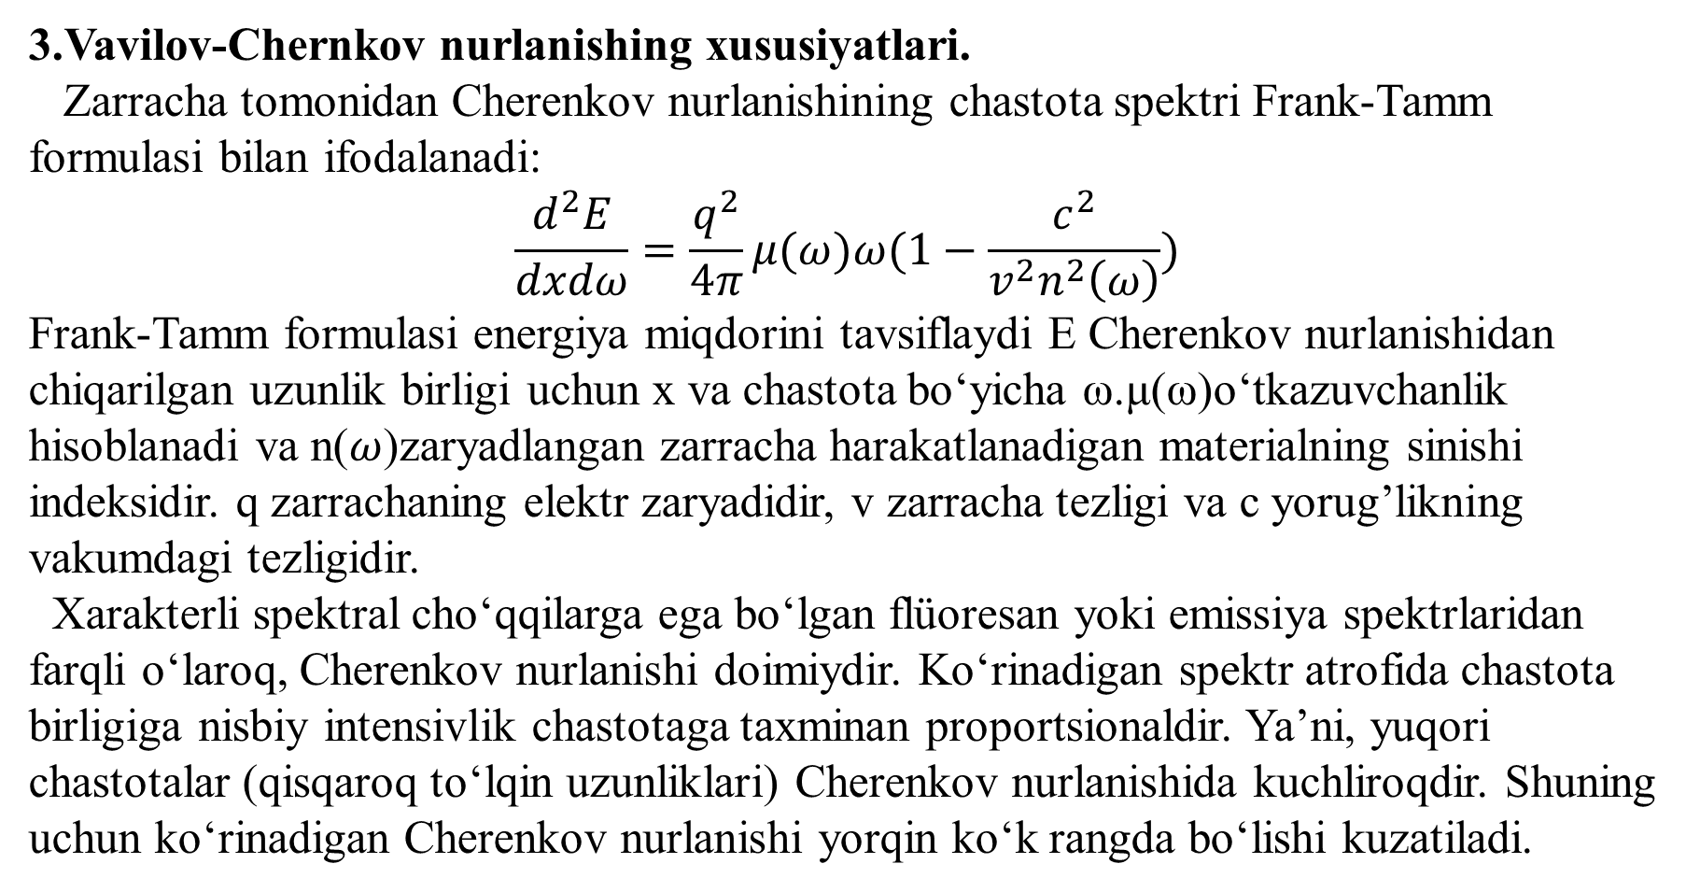
3.Vavilov-Chernkov nurlanishing xususiyatlari.
Zarracha tomonidan Cherenkov nurlanishining chastota spektri Frank-Tamm formulasi bilan ifodalanadi:
$$\frac{d^{2}E}{dxdω}=\frac{q^{2}}{4π}μ(ω)ω(1−\frac{c^{2}}{v^{2}n^{2}\left(ω\right)})$$
Frank-Tamm formulasi energiya miqdorini tavsiflaydi E Cherenkov nurlanishidan chiqarilgan uzunlik birligi uchun x va chastota boʻyicha ω.μ(ω)oʻtkazuvchanlik hisoblanadi va n($ω$)zaryadlangan zarracha harakatlanadigan materialning sinishi indeksidir. q zarrachaning elektr zaryadidir, v zarracha tezligi va c yorug’likning vakumdagi tezligidir.
Xarakterli spektral choʻqqilarga ega boʻlgan flüoresan yoki emissiya spektrlaridan farqli oʻlaroq, Cherenkov nurlanishi doimiydir. Koʻrinadigan spektr atrofida chastota birligiga nisbiy intensivlik chastotaga taxminan proportsionaldir. Yaʼni, yuqori chastotalar (qisqaroq toʻlqin uzunliklari) Cherenkov nurlanishida kuchliroqdir. Shuning uchun koʻrinadigan Cherenkov nurlanishi yorqin koʻk rangda boʻlishi kuzatiladi.

Slide 11
Darhaqiqat, Cherenkov nurlanishining aksariyati ultrabinafsha spektrda - faqat etarlicha tezlashtirilgan zaryadlar bilan u hatto koʻrinadigan boʻladi; inson koʻzining sezgirligi yashil rangda eng yuqori darajaga etadi va spektrning binafsha qismida juda past boʻladi.
Ovozli bomlar va kamon zarbalarida boʻlgani kabi, zarba konusining burchagi toʻgʻridan-toʻgʻri buzilish tezligiga bogʻliq. Cherenkov radiatsiyasining emissiyasi uchun chegara tezligida Cherenkov burchagi nolga teng. Zarracha tezligi yorugʻlik tezligiga yaqinlashganda burchak maksimal boʻladi. Demak, kuzatilgan tushish burchaklaridan Cherenkov nurlanish hosil qiluvchi zaryadning yoʻnalishi va tezligini hisoblash uchun foydalanish mumkin.

Slide 12
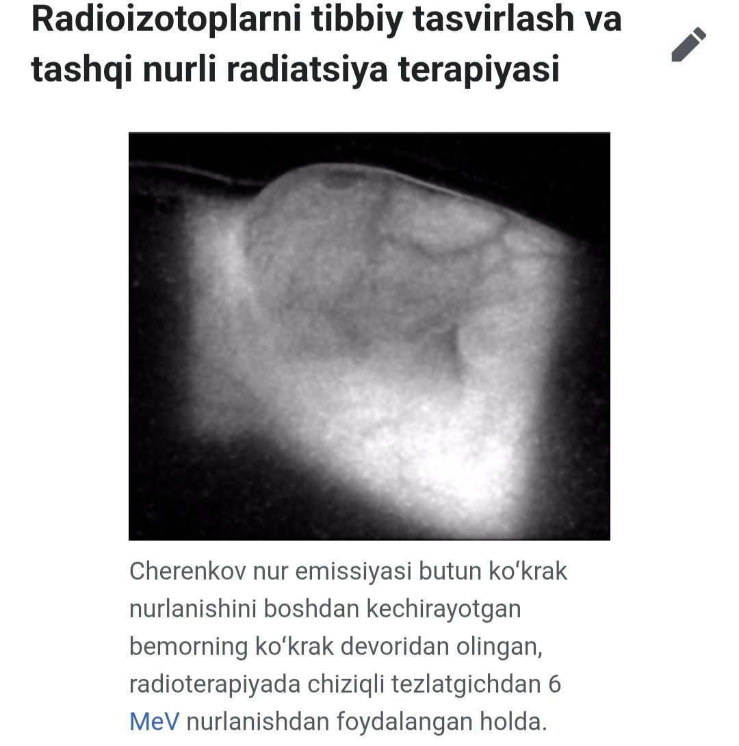
4.Vavilov-Cherenkov nurlanishing amaliy qo’llanilishi.
Belgilangan biomolekulalarni aniqlash.
Cherenkov nurlanishi biomolekulalarning kam miqdori va past konsentratsiyasini aniqlashni osonlashtirish uchun keng foydalaniladi. Fosfor-32 kabi radioaktiv atomlar biomolekulalarga fermentativ va sintetik vositalar yordamida osonlik bilan kiritiladi hamda keyinchalik biologik yoʻllarni tushuntirish va biologik molekulalarning oʻzaro taʼsirini tavsiflash uchun, misol uchun, yaqinlik konstantalari va dissotsiatsiya tezligini aniqlash uchun osonlikcha kichik miqdorda aniqlanishi mumkin.

Slide 13
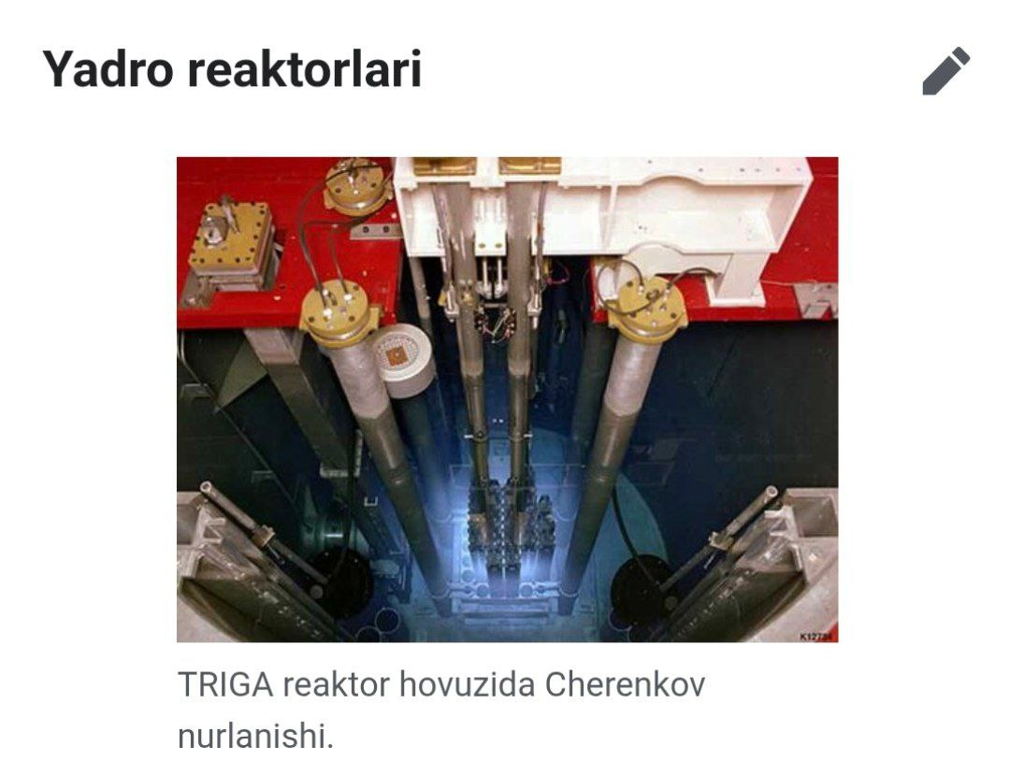
Cherenkov nurlanishi yuqori energiyali zaryadlangan zarralarni aniqlash uchun ishlatiladi. Ochiq hovuz reaktorlarida parchalanish mahsulotlari parchalanishi natijasida beta zarralari (katta energiyali elektronlar) chiqariladi. Zanjir reaksiyasi toʻxtatilgandan soʻng porlash davom etadi, qisqa umr koʻradigan mahsulotlar parchalanishi bilan xiralashadi. Xuddi shunday, Cherenkov nurlanishi sarflangan yoqilgʻi tayoqlarining qolgan radioaktivligini tavsiflashi mumkin. Ushbu hodisa yadroviy xavfsizlik maqsadlarida ishlatilgan yoqilgʻi havzalarida foydalaniladigan yadro yoqilgʻisi mavjudligini tekshirish maqsadida ishlatiladi.

Slide 14
Xulosa
Vavilov–Cherenkov nurlanishi — zaryadlangan zarracha muhit ichida yorug‘lik tezligidan tez harakat qilganda hosil bo‘ladigan elektromagnit nurlanish bo‘lib, u ko‘pincha ko‘k rangda ko‘rinadi. Bu nurlanish konus shaklida tarqaladi va spektri uzluksiz bo‘lib, qisqa to‘lqinlarda intensivligi kattalashadi. Hodisa zarrachalar tezligini o‘lchash, yadro reaktorlaridagi ko‘k nurlanishni tushuntirish va Cherenkov detektorlari orqali elementar zarrachalarni aniqlash kabi ilmiy va amaliy sohalarda keng qo‘llaniladi. Shu sababli Vavilov–Cherenkov nurlanishi zamonaviy fizikada nafaqat nazariy, balki amaliy jihatdan ham alohida ahamiyatga ega.

Slide 15
Foydalanilgan adabiyotlar:
https://uz.wikipedia.org/wiki/Vavilov-Cherenkov_nurlanishi
2. https://uzpedia.uz/pedia/vavilovcherenkov_nurlanishi
3. https://www.energy.gov/ne/articles/cherenkov-radiation-explained?utm_source=chatgpt.com
4. https://chatgpt.com/share/69b69320-9814-800c-85db-ecd048c3a70e
5.T.M Mo’minov,A.B.Xoliqulov,SH.x.Xushmurodov “Atom yadrosi va elementar zarralar fizikasi” Toshkent 2009 (216-221-betlar).

Slide 16
E'tiboringiz uchun raxmat.

